Slide 1


Stereo
Café du SEDI
Caroline Lahonde-Hamdoun, Loris SCOLA pour l’équipe stéréo
DRF/Irfu/SEDI
S IS

Slide 2
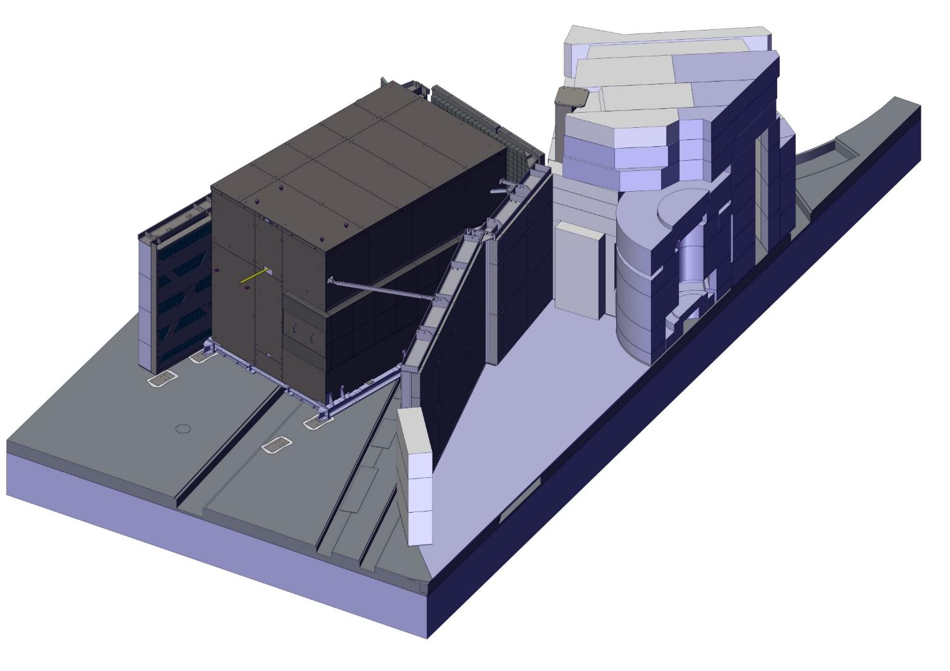
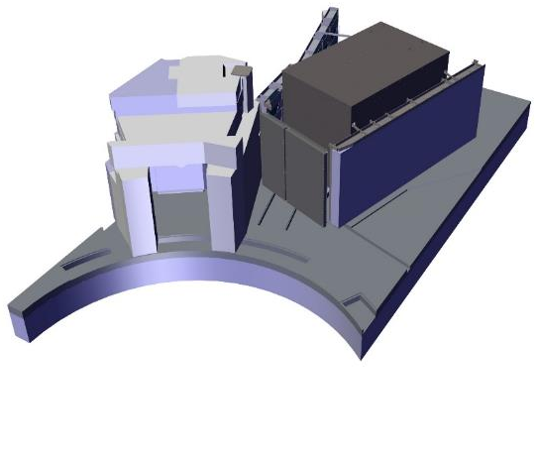
Vue d’ensemble stereo / ILL
Masse totale = 93 tonnes
65 tonnes de plombs
5 tonnes de Poly
5,5 tonnes de Cuve
…
Cœur
à 7m
Dimensions du détecteur complet 3,3m x 4,2m x 2,8m

Slide 3
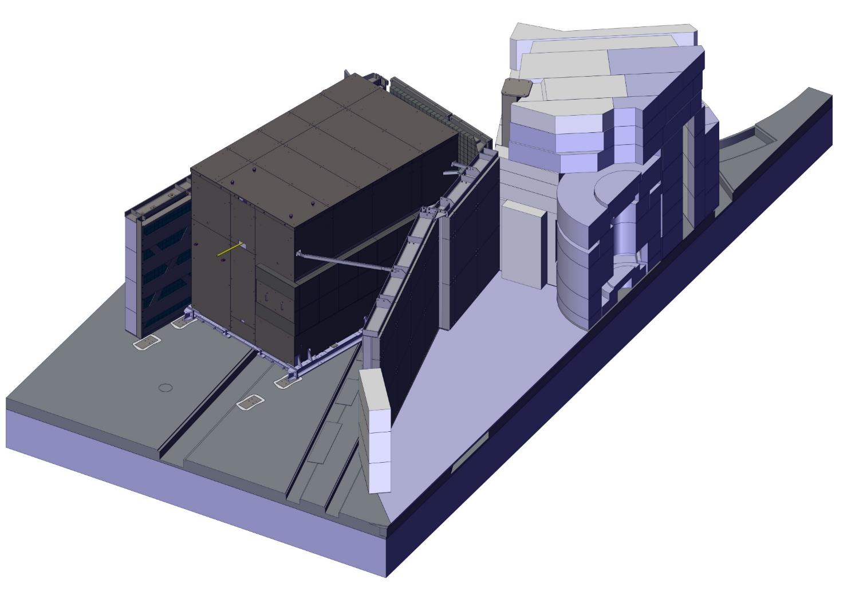
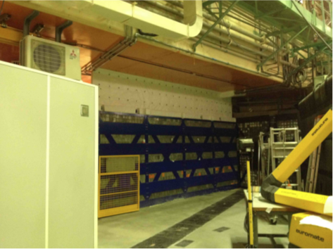
Vue d’ensemble ILL - implantation
Blindage:
Béton (300mm)
+ Plomb (100mm)
+ protection feu
Blindage:
Polyéthylène (100mm)
+ Plomb (150mm)
+ protection feu

Slide 4
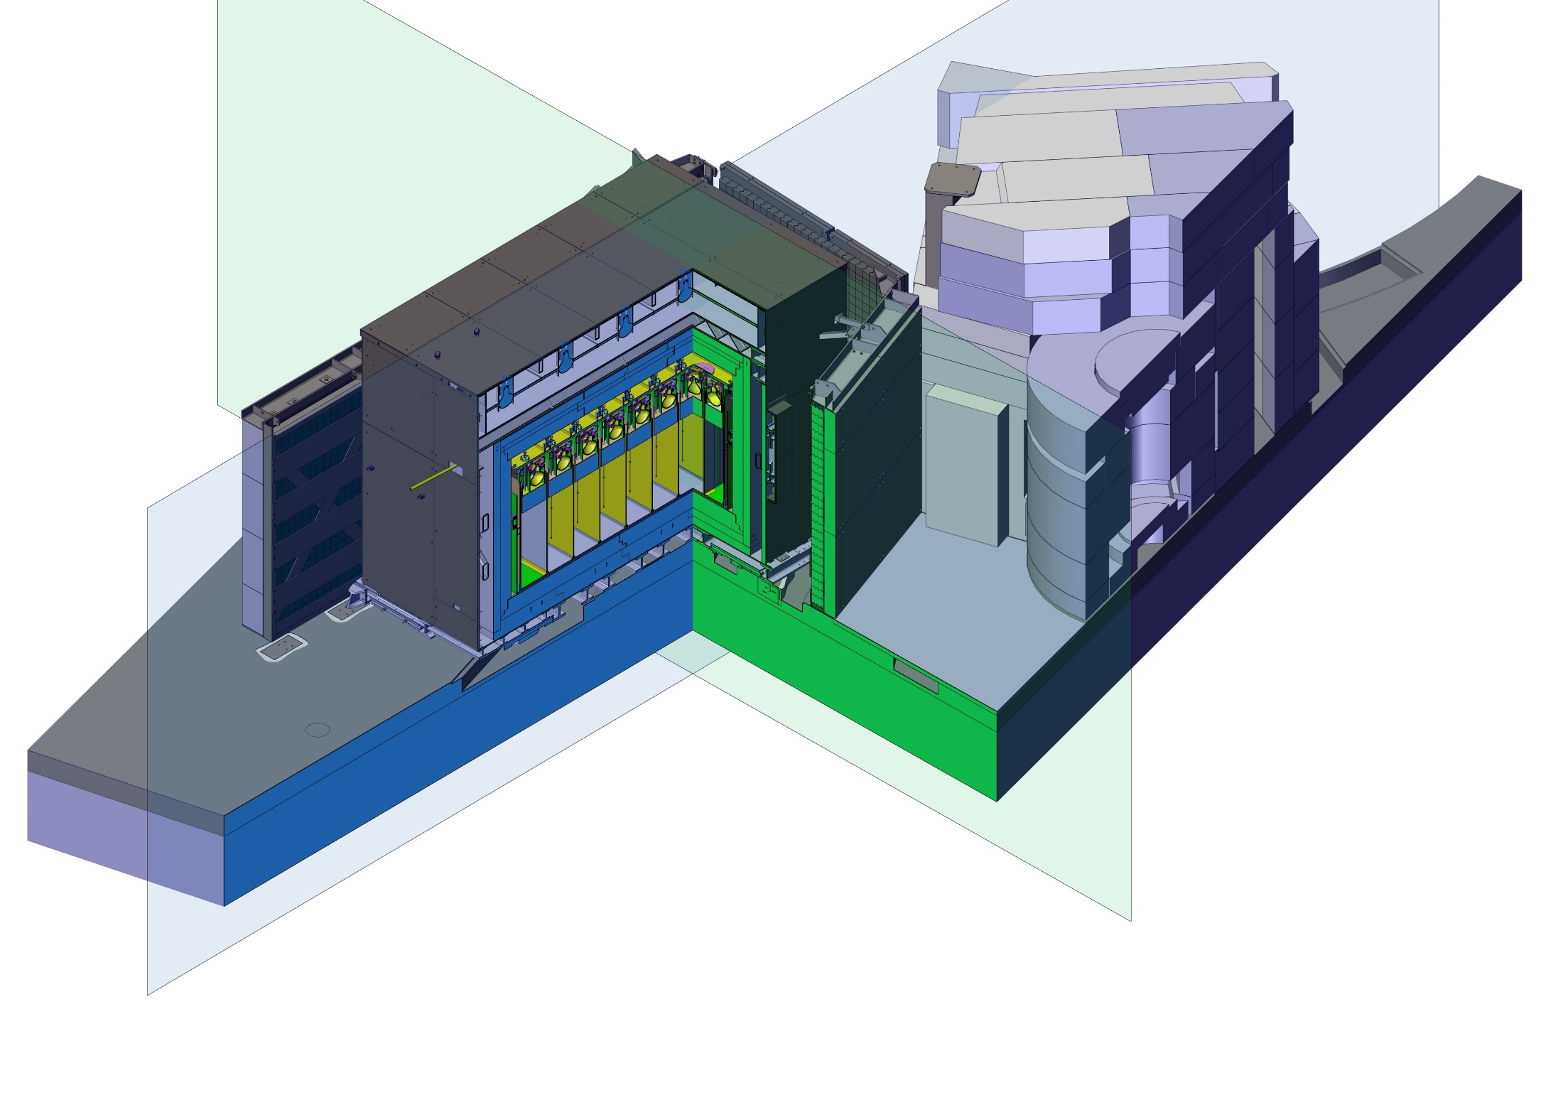
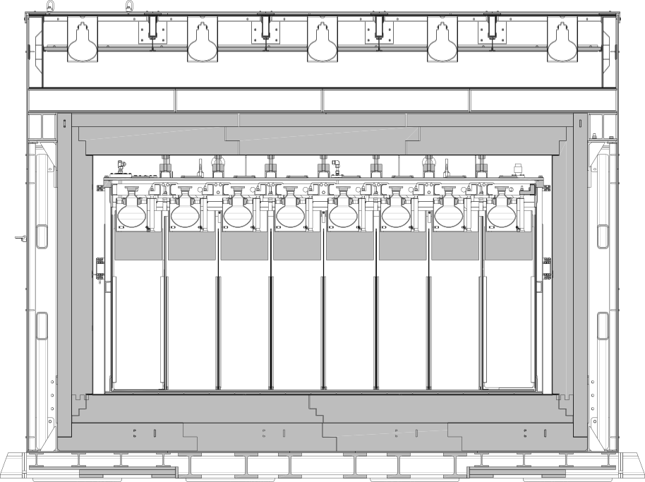
Description générale du détecteur

Slide 5
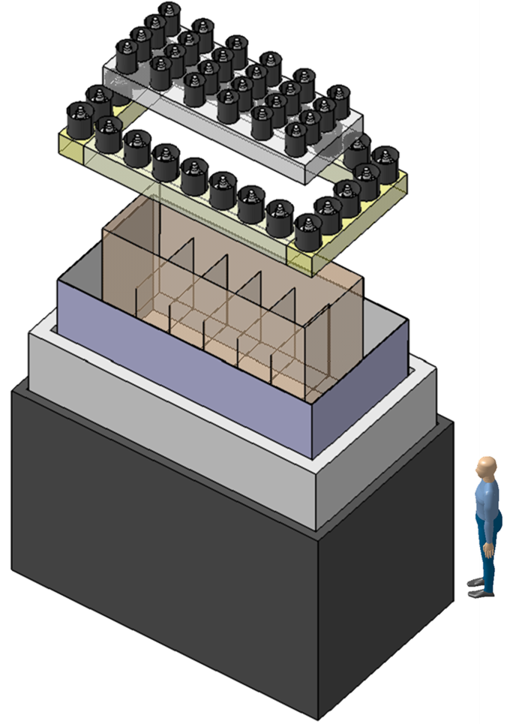
STEREO – Lots Mécanique Irfu
8”PMT
8”PMT
PMTs (+ System de support)
Buffer (PMMA)
Buffer Externe (PMMA)
Lots CEA Irfu
Blindage magnétique
Veto muons
Enceinte Cible
Enceinte Gamma catcher
Polyéthylène
3,3m
Blindage plomb
Blindage polyéthylène
Blindage plomb
3m

Slide 6
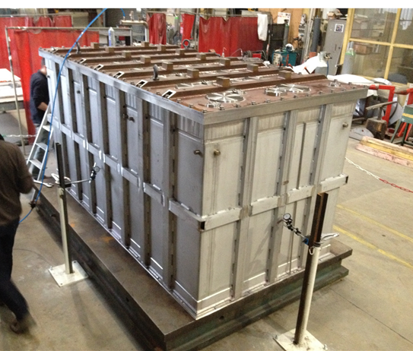
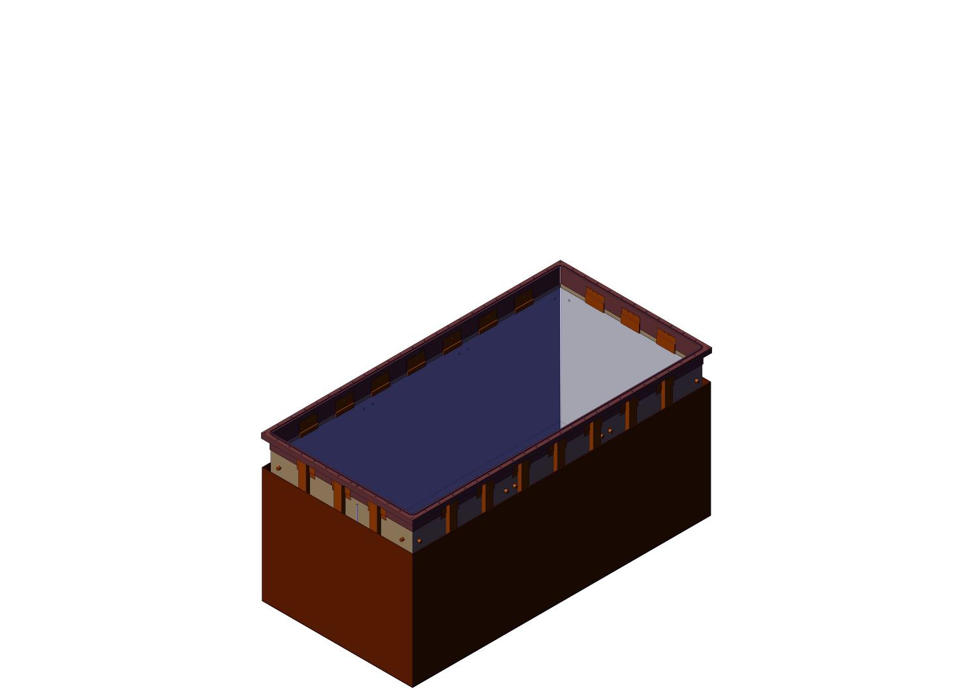
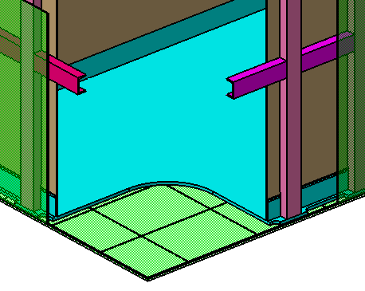

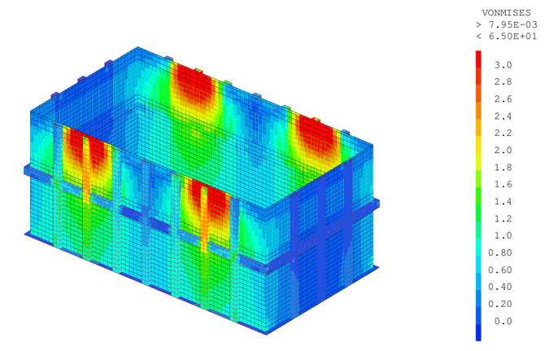
Cuve externe détecteur – double cuvelage
Fond cuve interne
Renforts
Fond cuve externe
rainuré
Double cuvelage
Dimensionnement:
En condition normale de service
Lors des phases de levage
Au séisme
Revêtement téflon interne

Slide 7
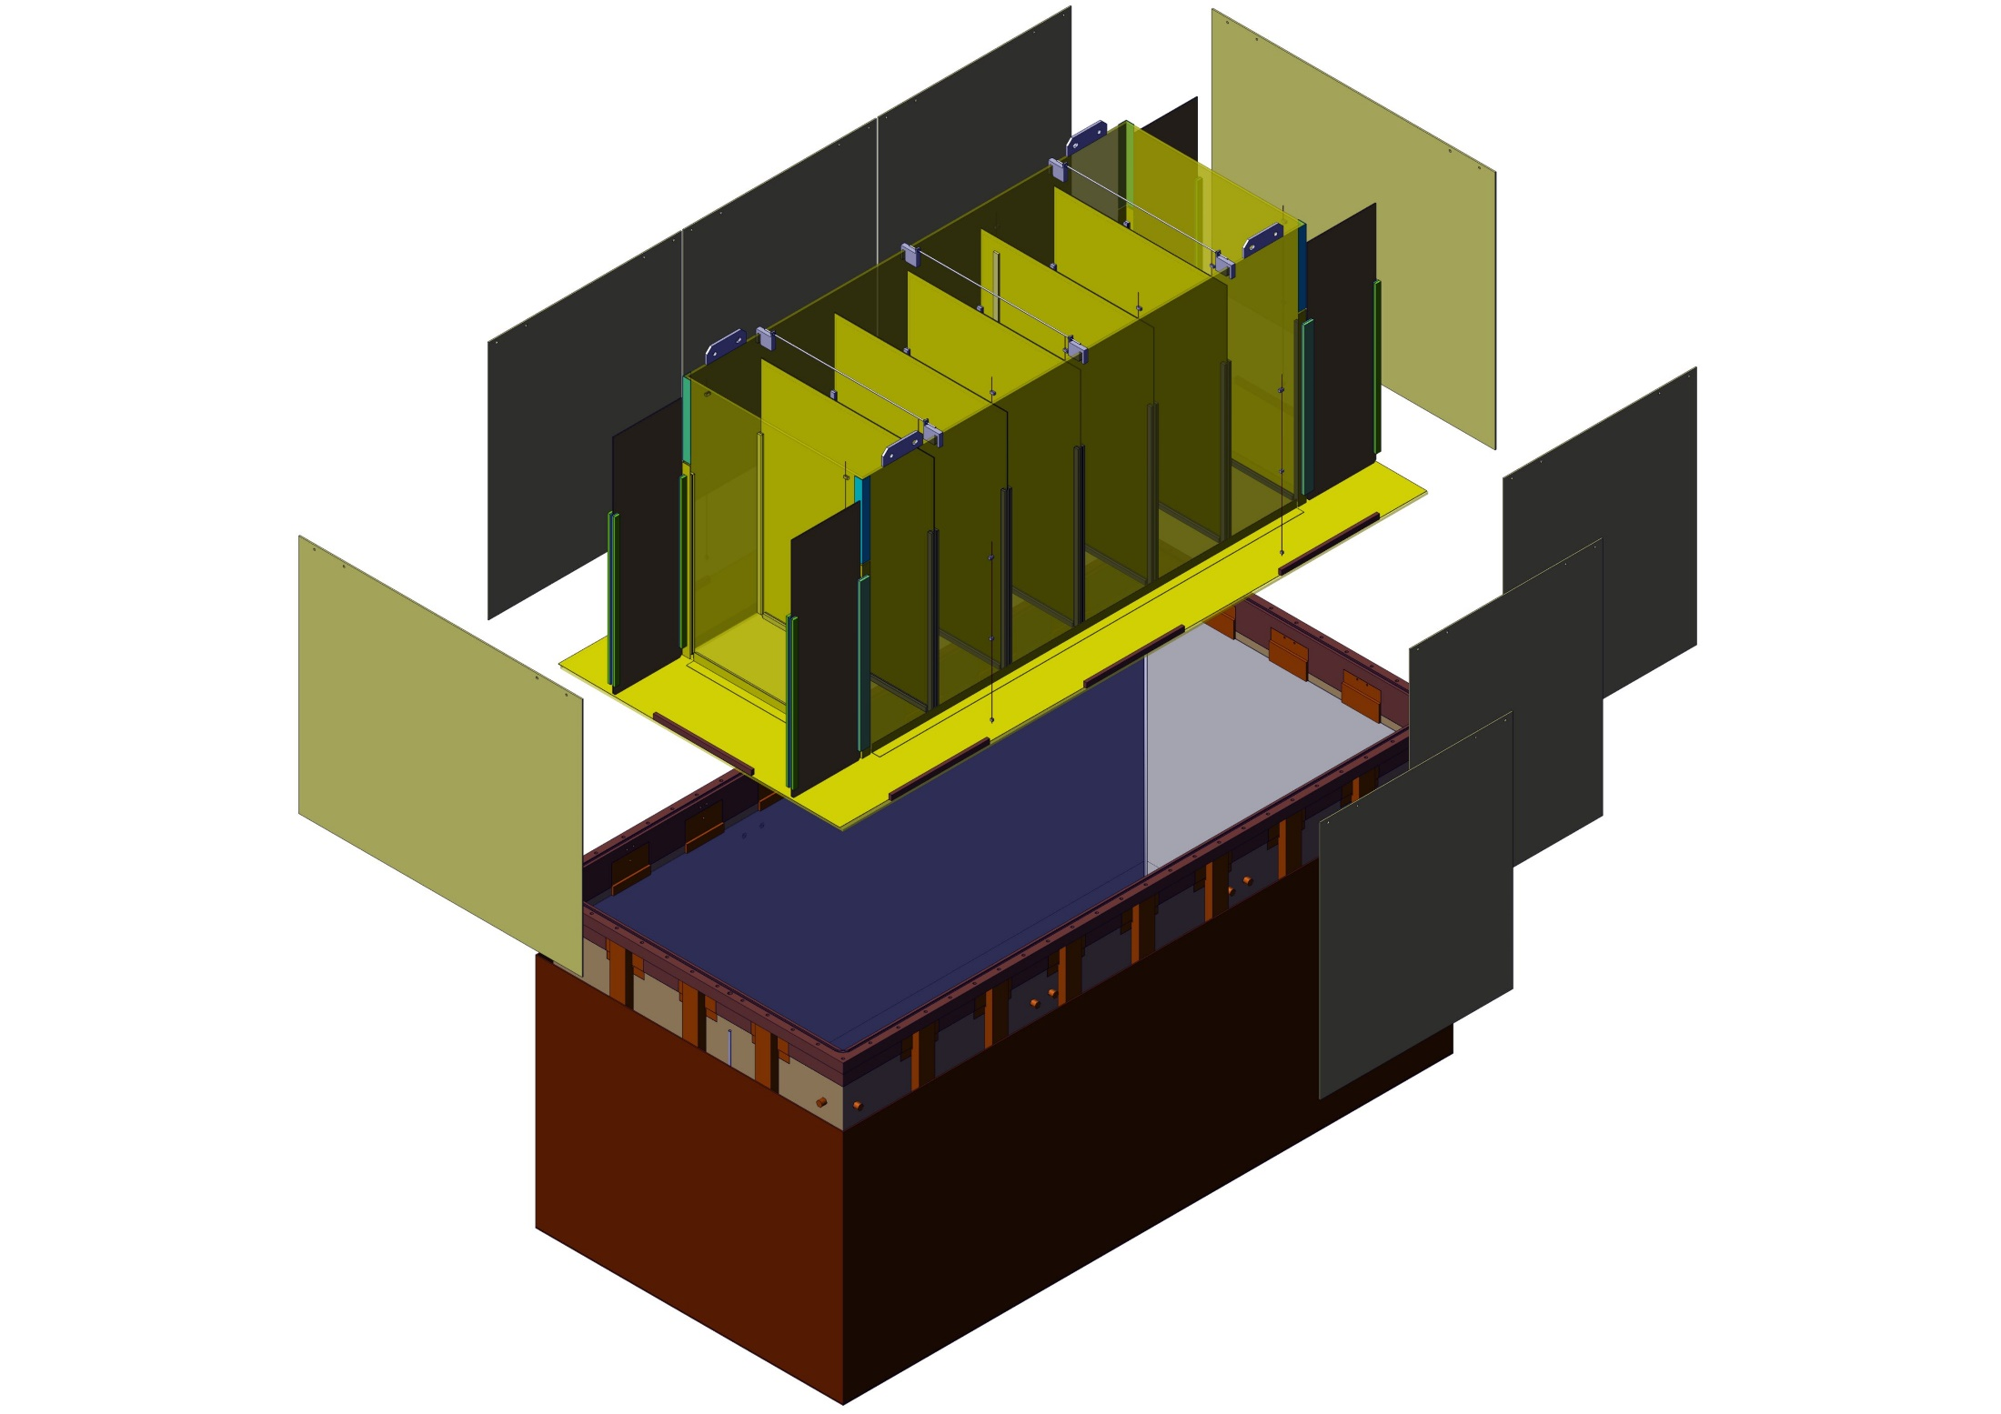
Enceinte Cible et panneaux PMMA
Panneaux latéraux
Cuve cible
Séparateurs cible
Cloisonnement γcatcher

Slide 8
Enceinte Cible et panneaux PMMA
VM2000
(5X) Séparateur
Intérieur cuve
Extérieur cuve
Séparateur
VM2000
Cale pour séparateur
Paroi cuve
Joints de colle étanche
Joint de colle étanche
VM2000
Paroi cuve
Equerre
Ep. 2
VM2000
Tissu voile
CEA-Irfu/SIS
LS le 25/09/2015

Slide 9
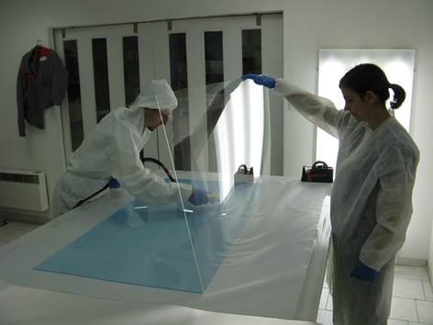
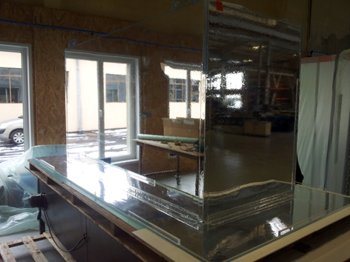
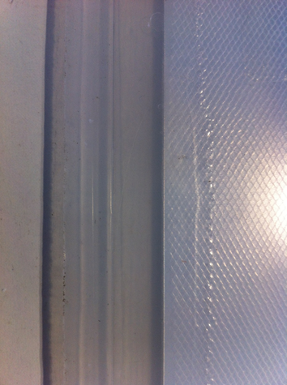
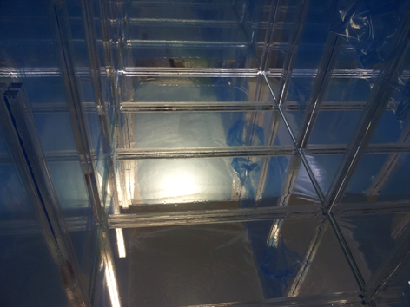
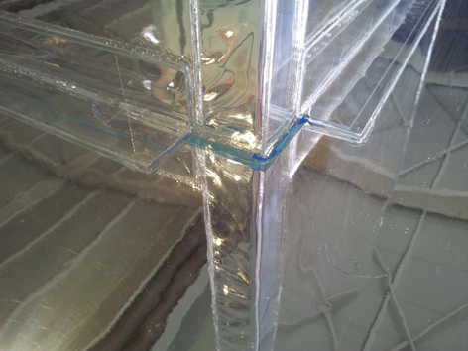
Enceinte Cible et panneaux PMMA
Construction des panneaux en salle blanche
Phase « PISTOLET GAZ IONISE »
Cuve cible
Détail panneau
PMMA + VM2000 + espaceur
Détail intérieur cuve cible
Détail cuve cible

Slide 10
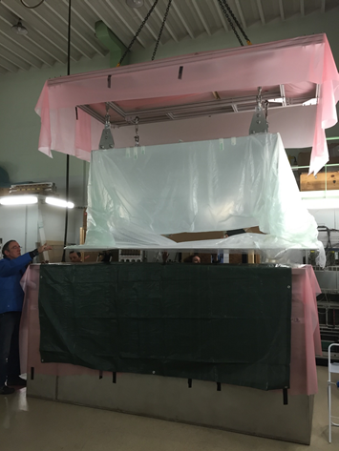
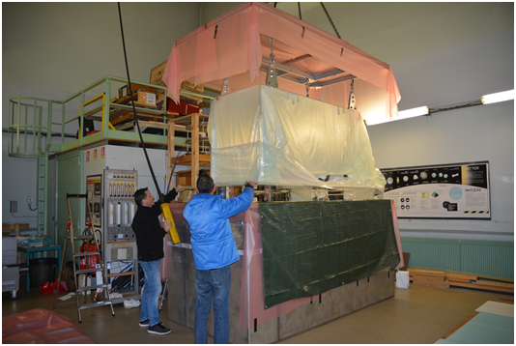
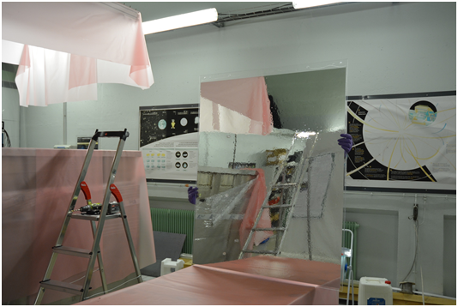
Enceinte Cible et panneaux PMMA

Slide 11
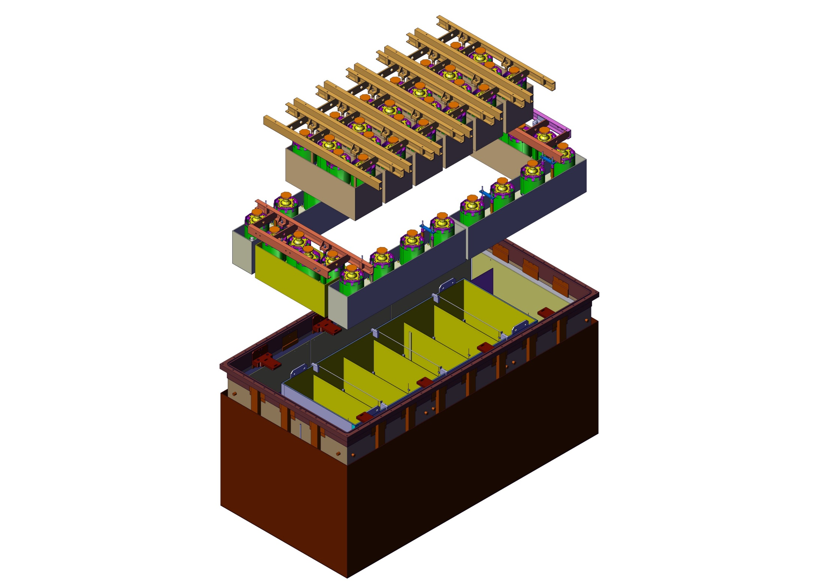
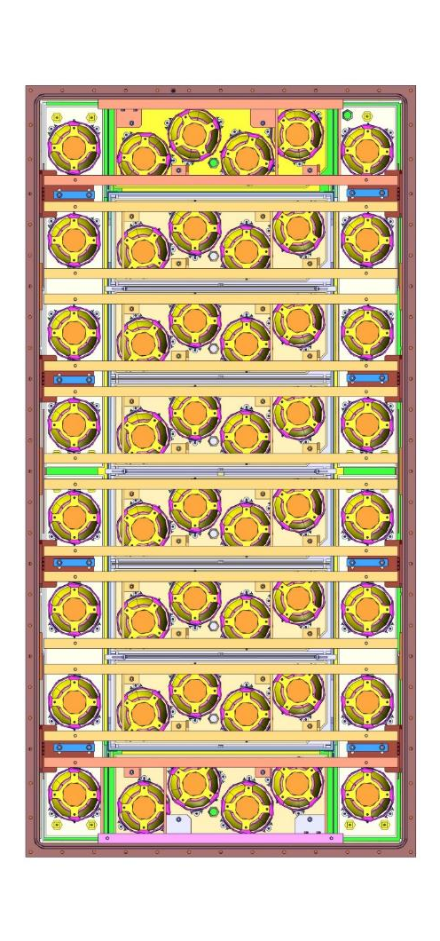
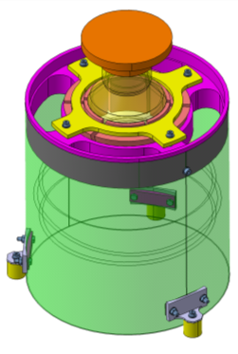
Buffer(s)
Buffer interne (x6)
Buffer externe (x6)
48 PMs

Slide 12
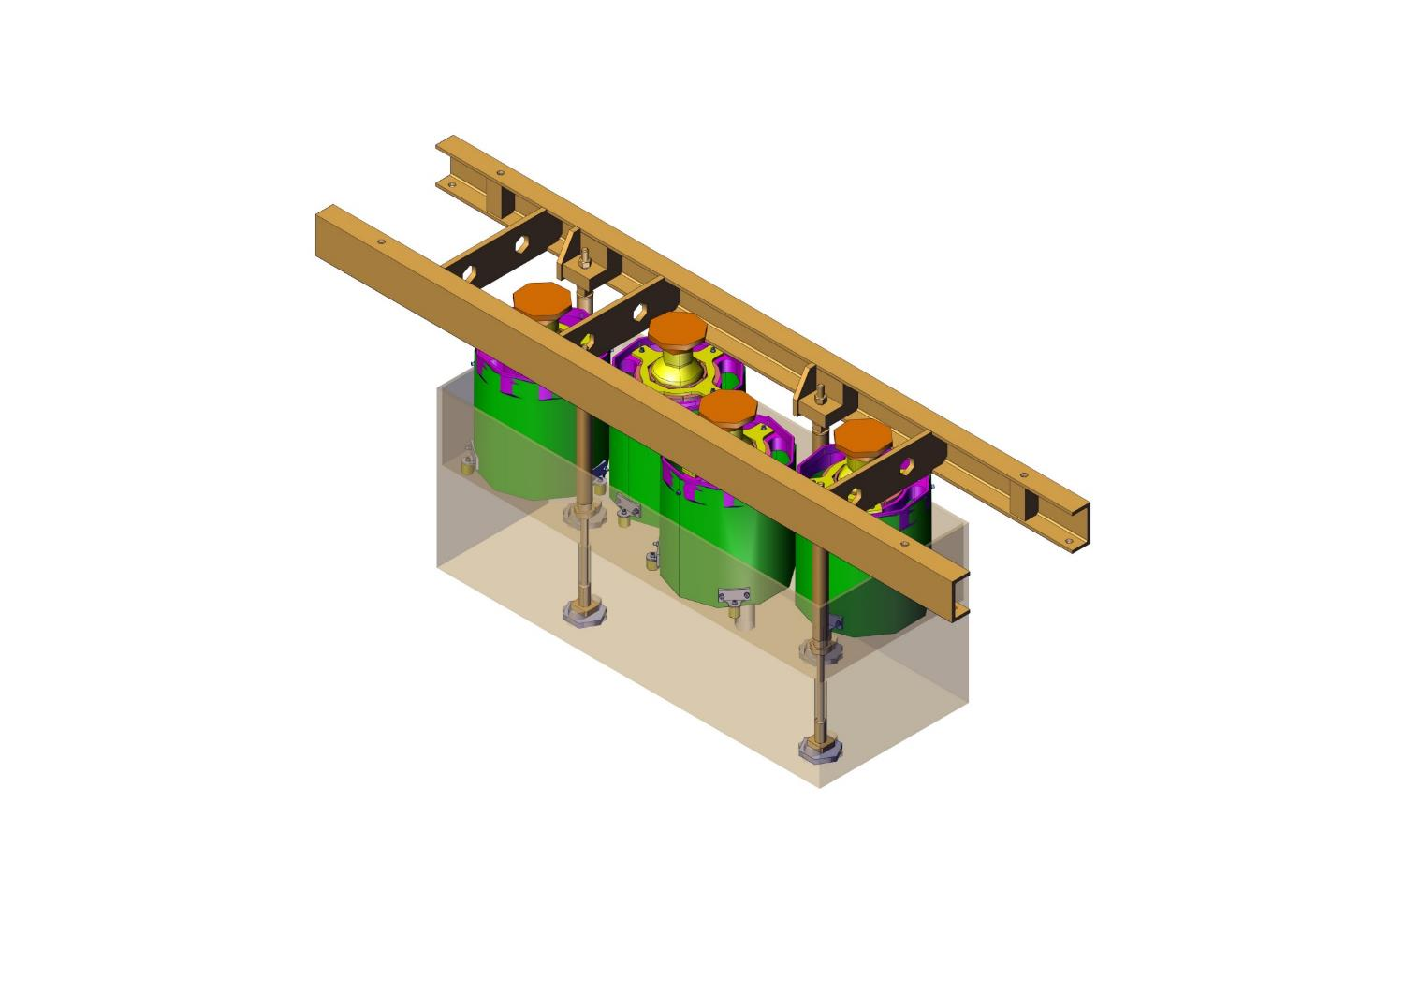
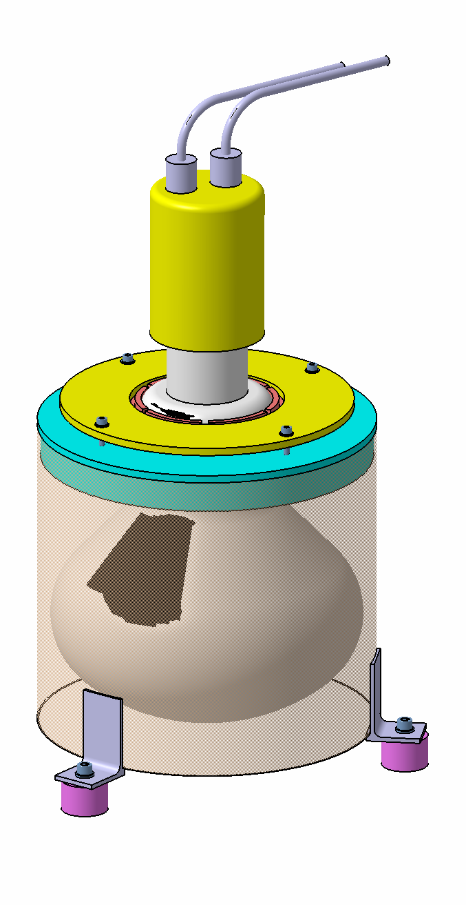
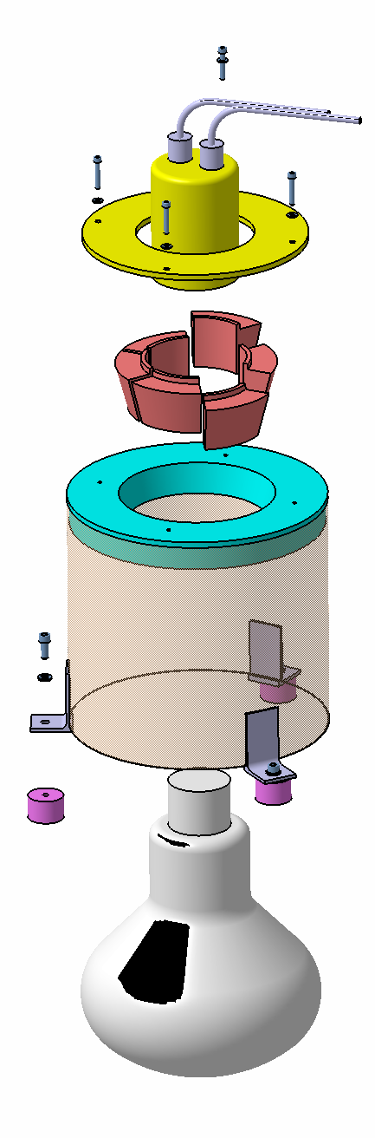
Buffers internes
Echelle
Système de maintien
Blindage Mumetal
PM 8“
Tirants (x4)

Slide 13
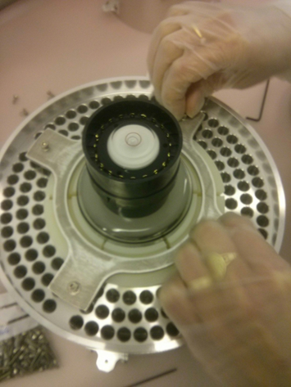
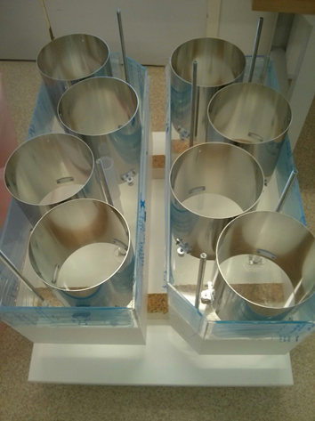
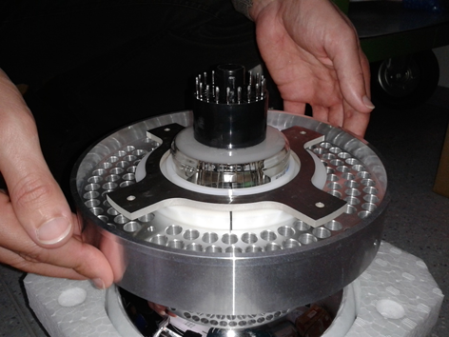
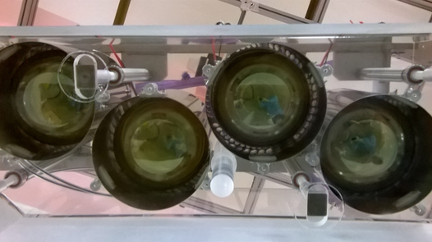
Buffers internes
Cylindres de mumétal
Buffer acrylique
Système de maintien

Slide 14
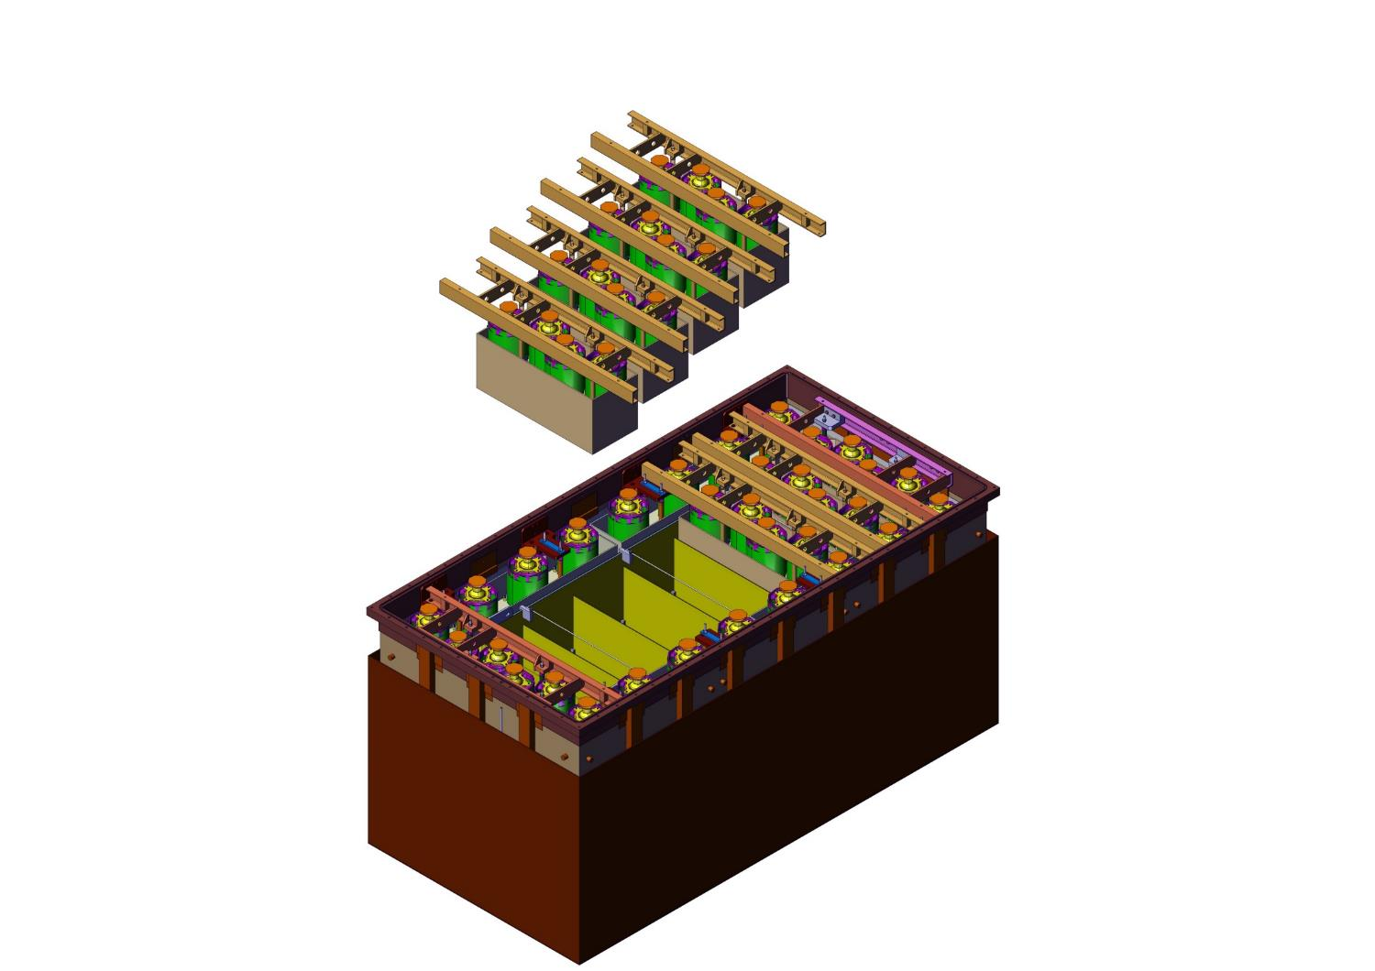
Mise en place des buffers

Slide 15
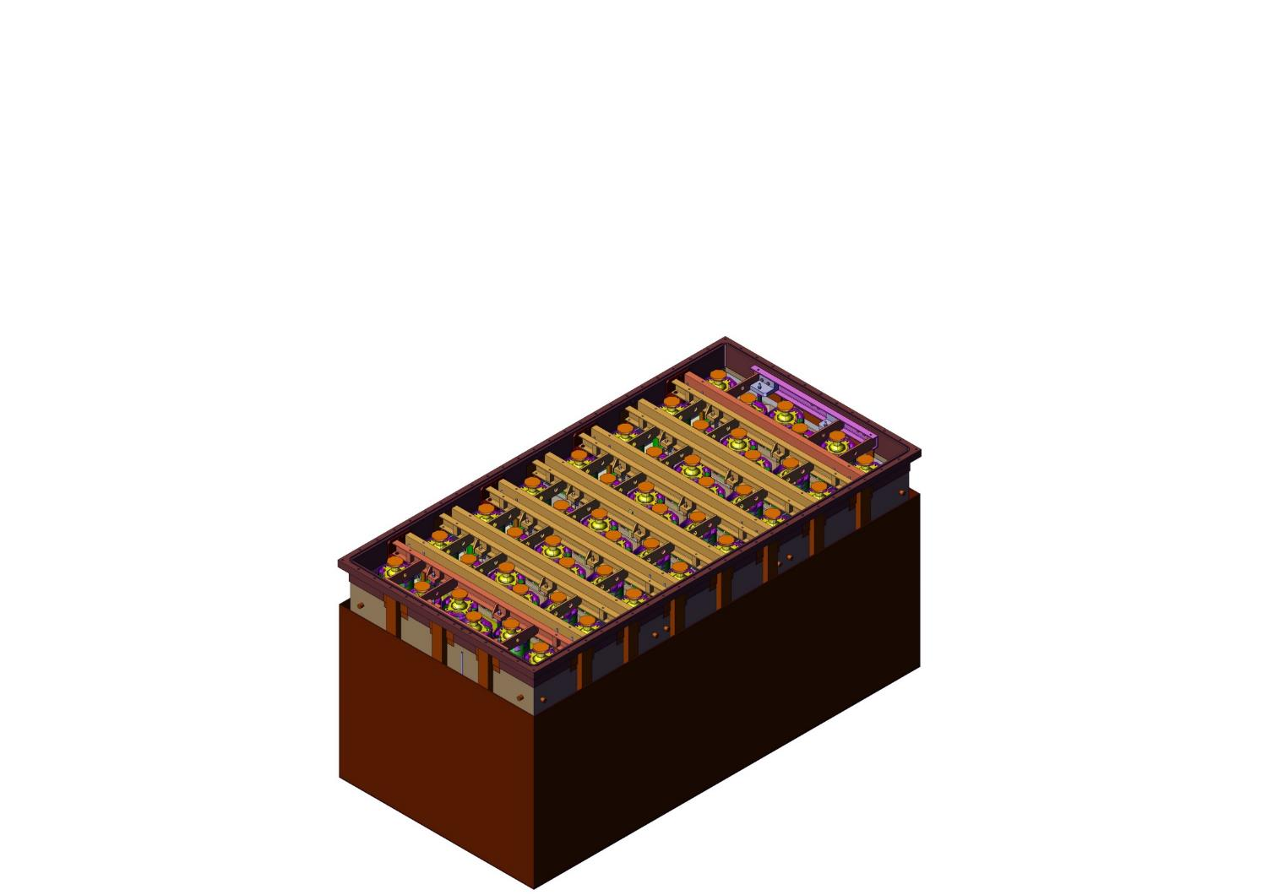
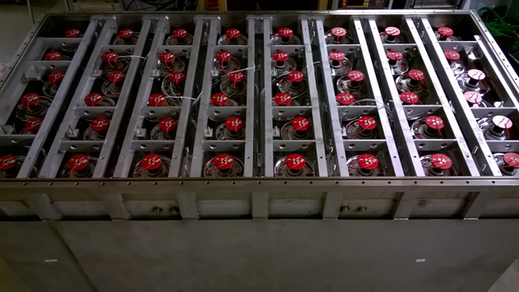
Mise en place des buffers

Slide 16
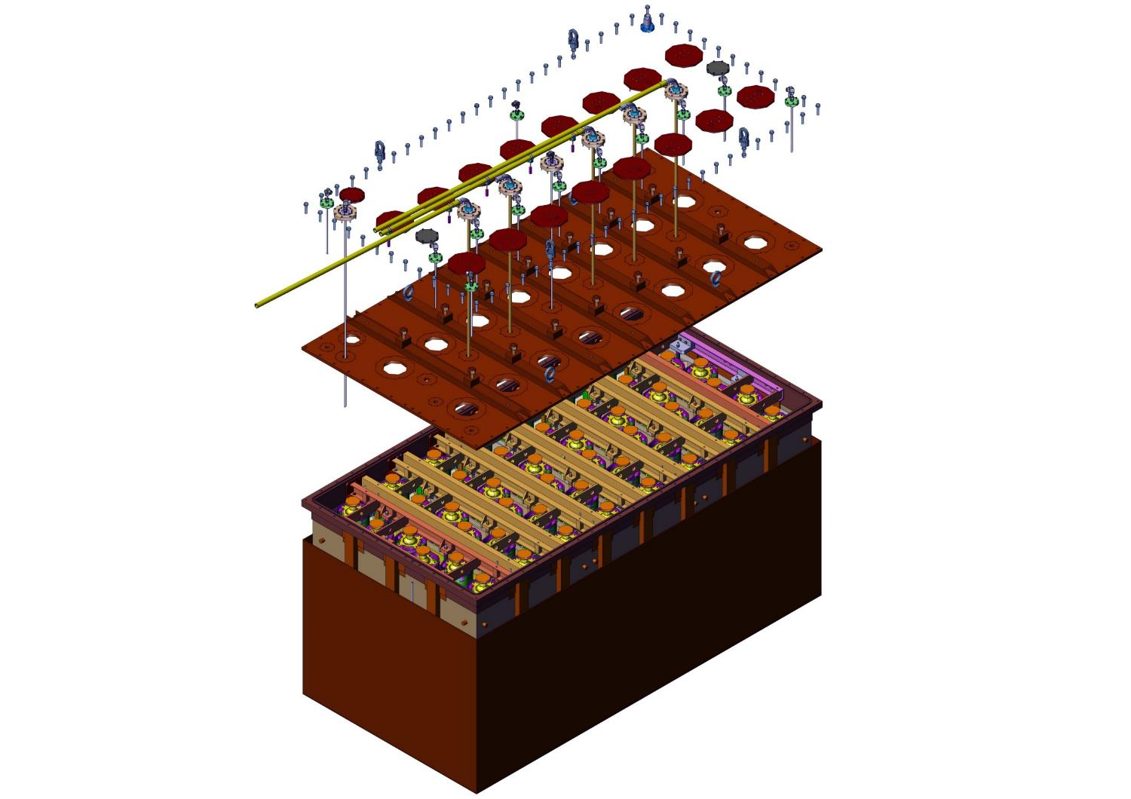
Fermeture du détecteur
Tapes pour connectique
Cannes de calibration
Cannes de remplissage

Slide 17
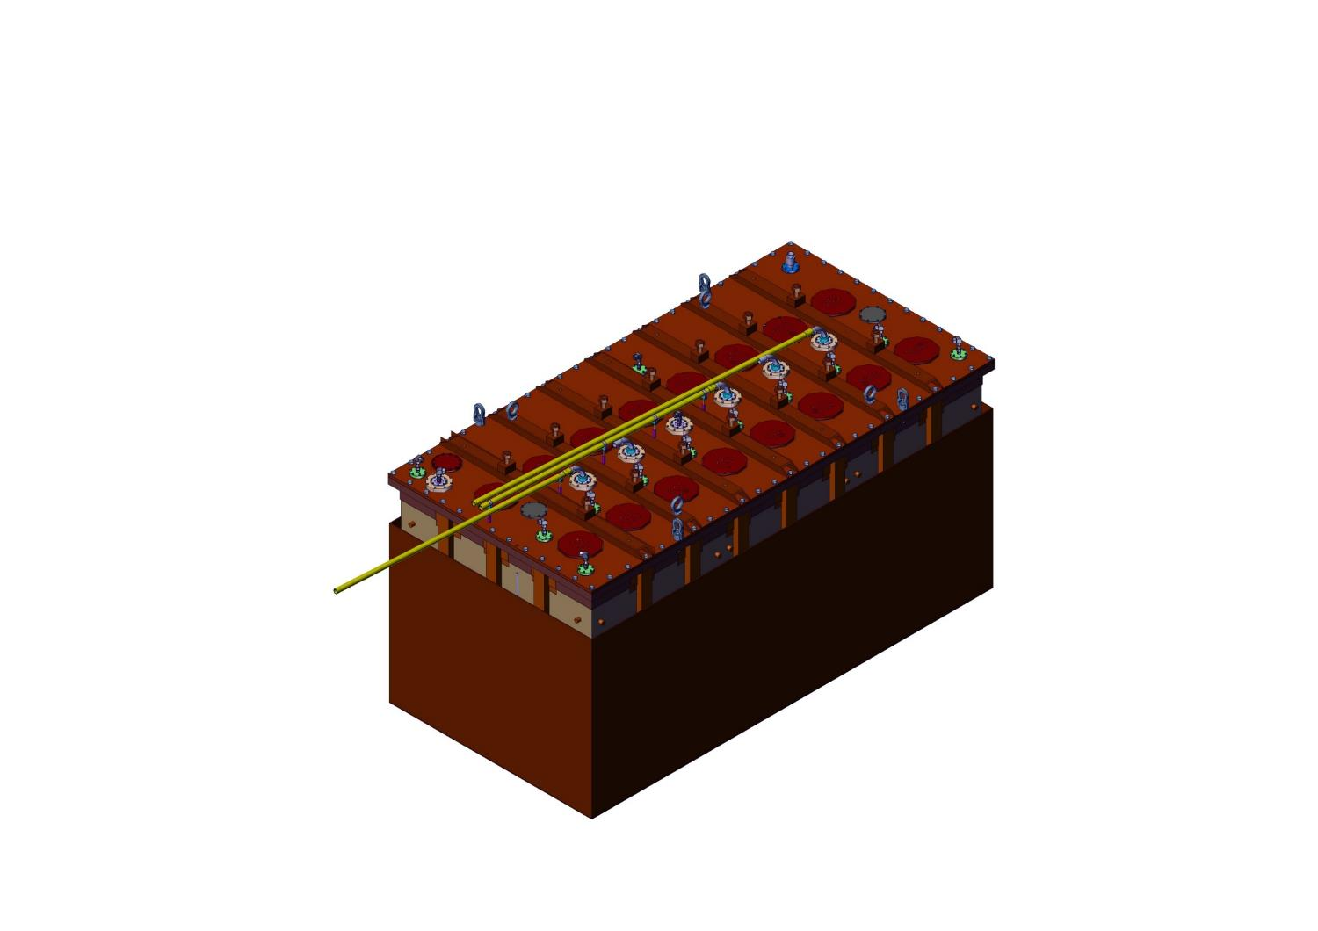
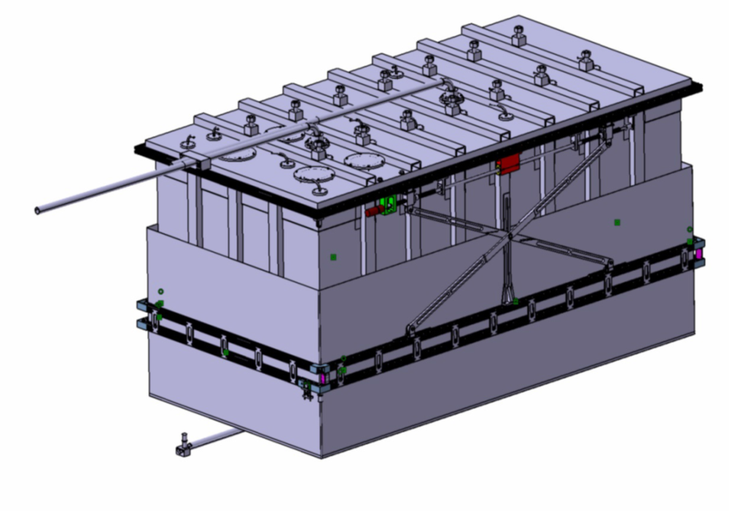
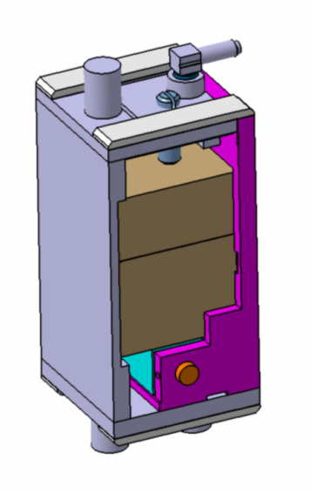
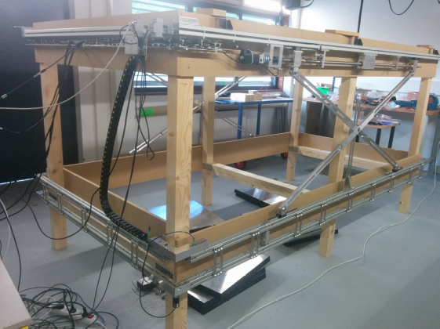
Systèmes de calibration
Câble interface
3 systèmes de calibration:
3x Cannes internes au détecteur
Un pantographe périphérique au détecteur
Un canal sous le détecteur
Cale ajustable au différent type sources
Source
pantographe
Calibration sous le détecteur

Slide 18
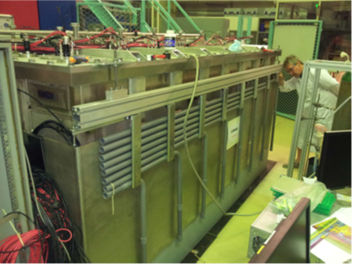
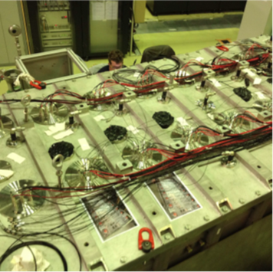
Fermeture du detecteur & cablage

Slide 19
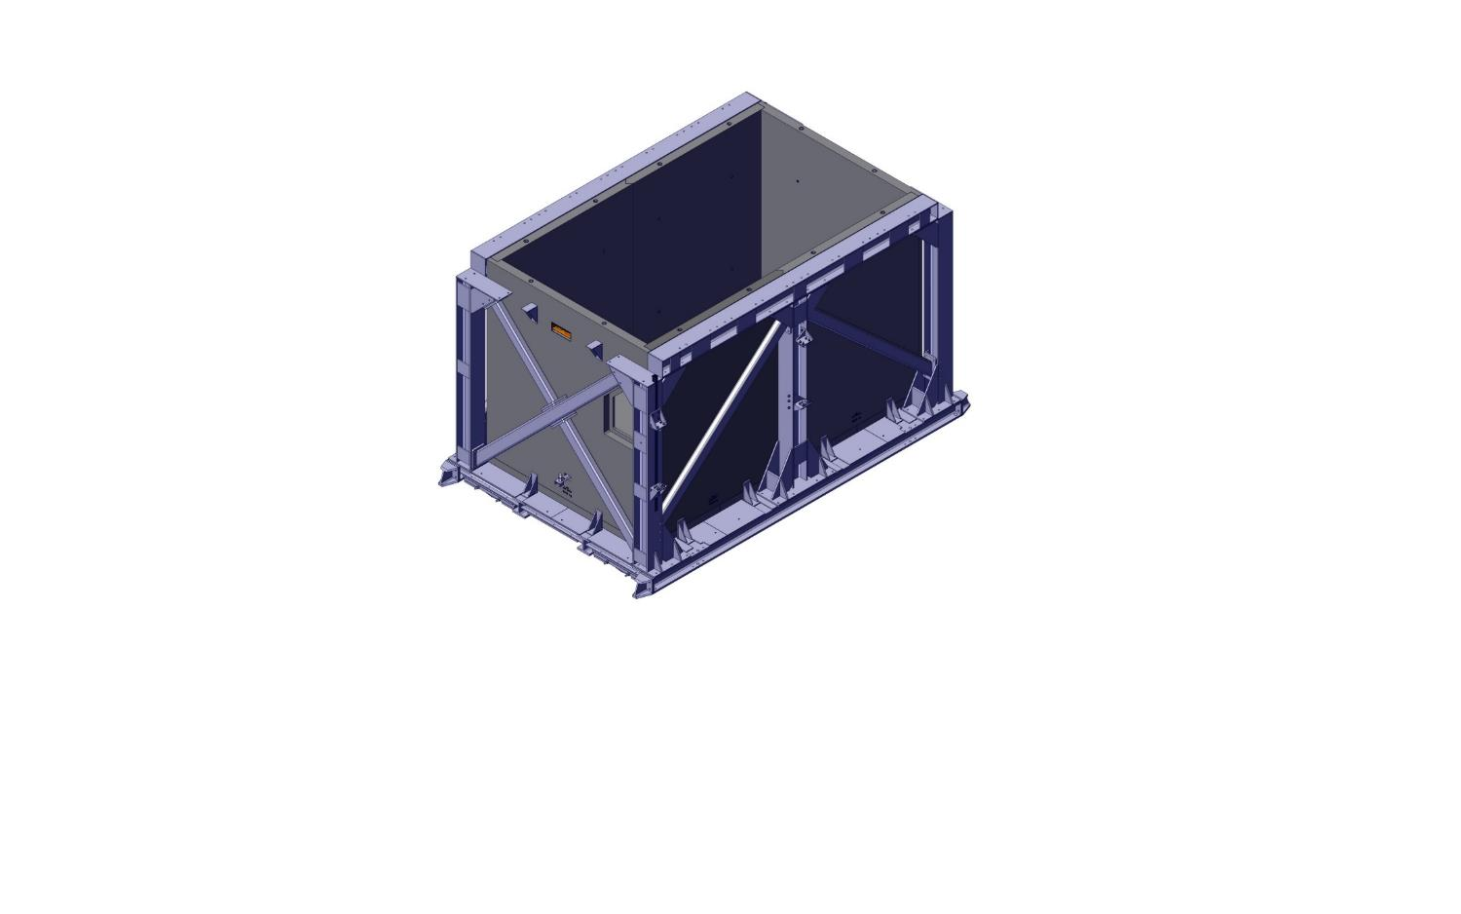
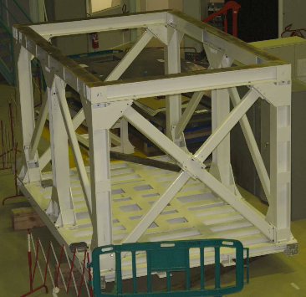
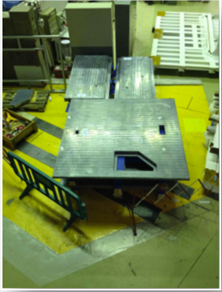
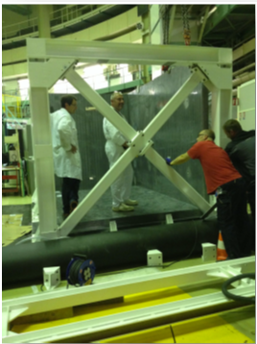
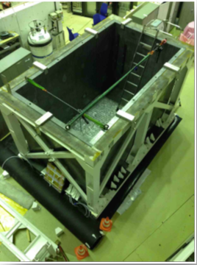
Assemblage plomb & structure porteuse
Panneaux de plomb
Structure porteuse

Slide 20
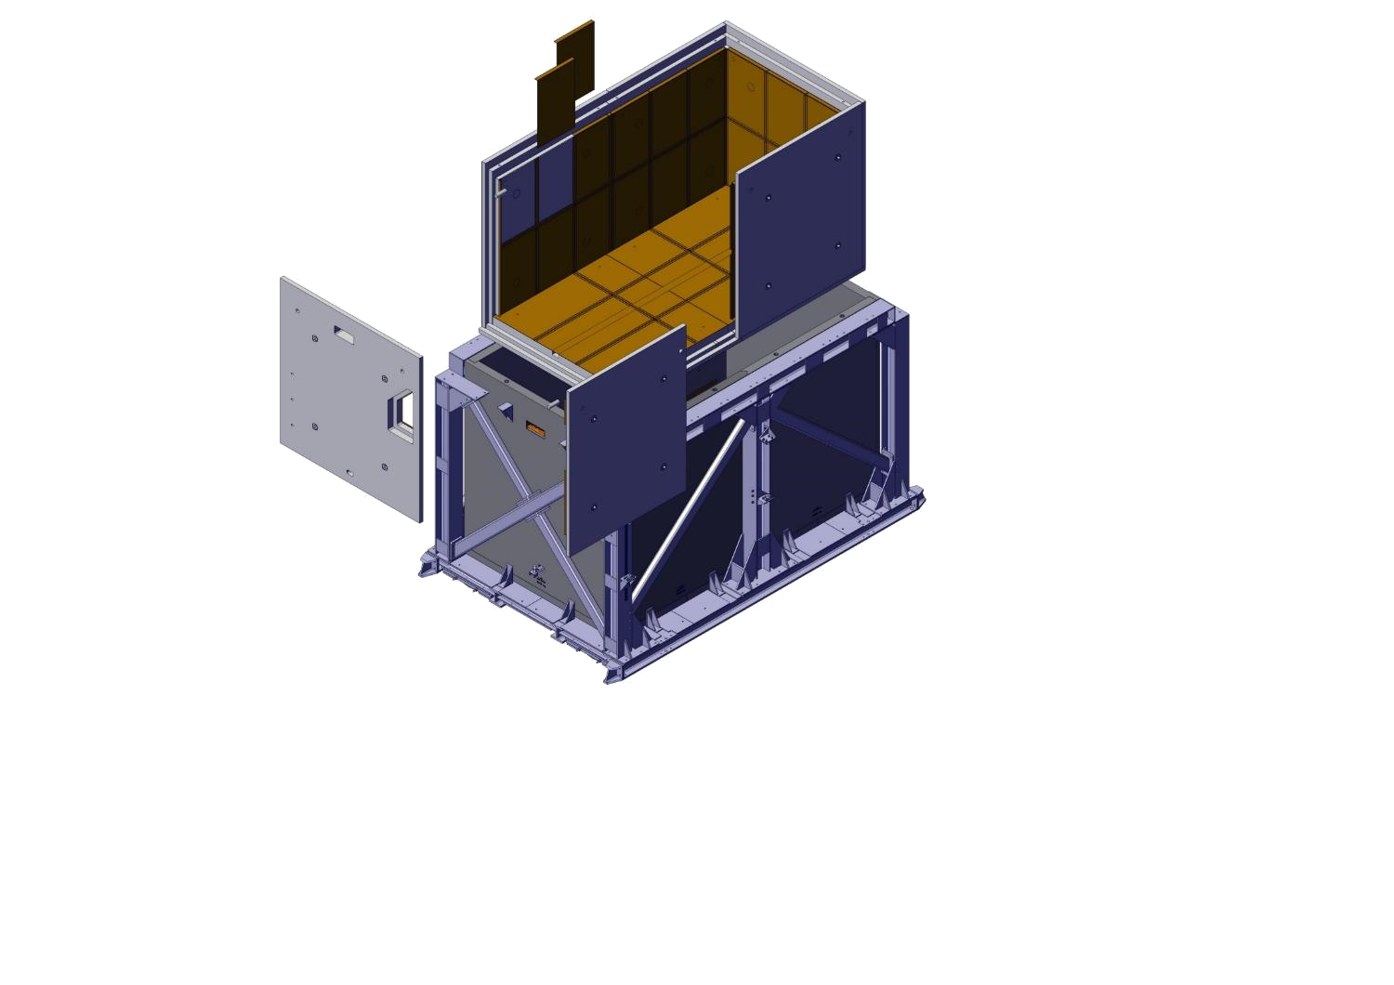
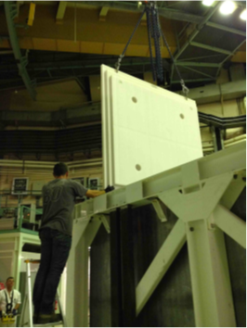
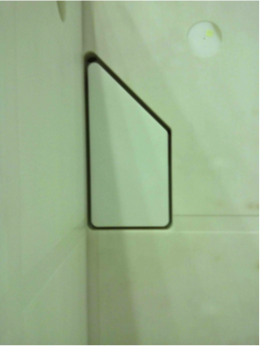
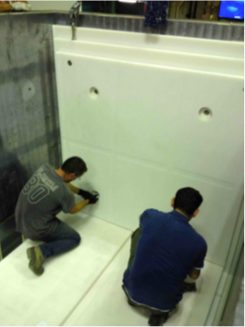
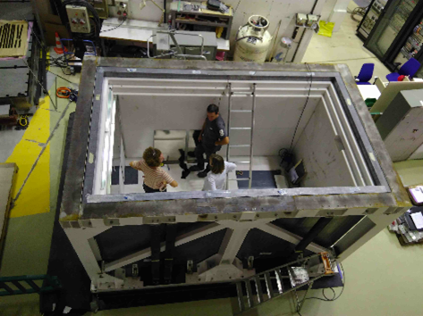

Assemblage Blindage polyéthylène
Panneaux Poly.
Porte accès calibration
Porte accès calibration

Slide 21





Mise en place du blindage magnétique
10
Panneaux µmétal
µmétal + adhésif
Jeu pour dilatation thermique
Continuité électrique

Slide 22

Insertion détecteur

Slide 23





Insertion détecteur

Slide 24




Fin d’installation polyéthylène
Panneaux Polyéthylène 200mm
Panneaux µmétal

Slide 25


Fin d’installation polyéthylène

Slide 26


Fin d’installation du plomb

Slide 27


Fin mise en place plomb

Slide 28



Mise en place Muon veto

Slide 29



Veto muons

Slide 30



Installation Blindage Fer doux/B4C

Slide 31


Slide 32




Déplacement Détecteur
Rail de guidage
Patin(s) à air

Slide 33

Vue d’ensemble stereo / ILL

